Slide 1



Slide 2

רשת BOGART הוקמה בשנת 2002 , כאשר לראשונה זוהה צורך לא ממומש של קהל צרכנים בתחום האופנה, לבגדים איכותיים . האתר מציע מגוון רחב של חולצות ,ג'ינסים מכנסים חליפות ונעליים .

Slide 3
מטרת הבדיקה : 1 - לכסות תהליך ביצוע הזמנה , ותהליך הוספת/מחיקת מוצר מסל הקניות . 2 - לוודא שהאתר עובד בהתאם למסמך הדרישות. 3 - לוודא שהאתר פונקציונאלי ושמיש.

Slide 4

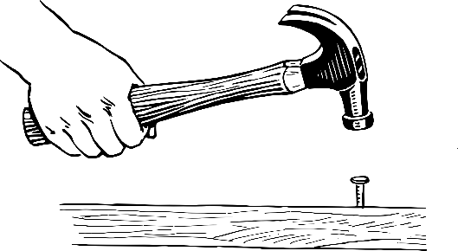
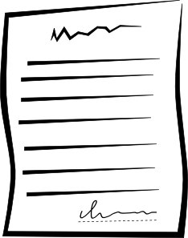
כלים
Excel
Word
PowerPoint
סביבות
מערכת הפעלה: Windows10 .
דפדפן ראשי לביצוע כל הבדיקות Chrome
בדיקות שפיות בוצעו ב Safari , Edge , Chrome דיווח עבור התקלות בוצע במערכת JIRA
מסמכים
דרישות אפיון
STP
STD

Slide 5
סטטוס בדיקות
סך בדיקות: 80~
6 תקלות בדרגה High תקלה בדרגה Medium תקלה בדרגה Low

Slide 6

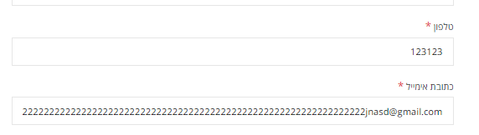

תקלת הקלט בפרטי הלקוח : בתא כתיבת השם הפרטי ושם המשפחה אין שום בדיקת תקינות , אפשר לרשום כל דבר ☹
ואין מספיק בדיקה למספר הטלפון והמייל , וזה גורם לבעיה ברמה גבוהה , יכול להיות ש לקוח יזמין וישלם ולא נמצא שיטה ליצור קשר בשביל לספק ההזמנה .

Slide 7
לחיצה כפולה על הוספה המוצר לסל הקניות :
זמן התגובה לאחר הלחיצה הראשונה הוא ארוך מדי , וזה גורם לספק אצל המשתמש אם הוא לחץ או לא , ואז הוא לוחץ שוב פעם ,ובזה המוצר נוסף לסל פעמיים .

Slide 8
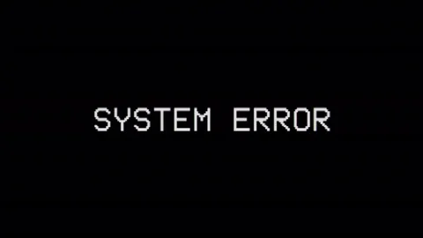
רשימת מועדפים :
באופן טבעי, כאשר יש רשימת מועדפים, חייב להיות דרך ברור לגישה לרשימה.
אבל במערכת אין דרך ברורה למשתמש, הדרך היחידה לגשת לרשימת המועדפים: לאחר הוספת מוצר לרשימת המועדפים, הכפתור (הוסף למועדפים) הופך ל- (צפה ברשימת המועדפים) ובלחיצה עליו ניתן להיכנס.
בעיה נוספת שהתגלתה במהלך בדיקת האתר קשורה לתפריט המועדפים ,
לאחר כניסה לדף רשימת המועדפים, לא תמצא את המוצר עד שתעדכן את העמוד באופן ידני .

Slide 9
הודעת שגיאה אחר מחיקת מוצר מסל הקניות : במקרה שרשימת המועדפים מלאה במוצרים , יכול להיות שנמחק מוצר שלא מתכוונים למחוק , ואז יעלם . הוספת הודעה הבטחה ( האם תרצה למחוק "שם המוצר" מסל הקניות ) זה עשוי לסייע במניעת מחיקה בטעות .

Slide 10
מסקנות אחרי בדיקת האתר התגלתה תקלת ( הפרטים האישיים הלא נכוניים ) שמסכנת תהליך קניה תקין . היא הבעיה היחידה ש הוגדרה כבעיה ברמה גבוהה בגלל השפעתה על התהליך המרכזי של המערכת . שאר התקלות הן פחות חמורות .

Slide 11


